Slide 1

Practica 2: Classificació
Pol Espinasa Vilarrasa
Marc Gonzalez Amores

Slide 2
index
Apartat A: Comparativa de models
Introducció a la base de dades
Comparació dels models
Apartat B: Classificació numèrica
Exploratory Data Analysis
Model
Crossvalidation
Mètriques d’avaluació
Hyperparameter search
Conclusions

Slide 3
Apartat A: Comparativa de models

Slide 4

Introducció a la base de dades
Analitzarem la nostre base de dades, aquesta tracta sobre la potabilitat de l’aigua depenent de diferents atributs i factors:
Ph: pH de l’aigua.
Hardness: Capacitat de l’aigua de precipitar sabó en mg/L.
Solids: Total de sòlids dissolts en ppm.
Chloramines: Quantitat de cloramines en ppm.
Sulfate: Quantitat de sulfats dissolts en mg/L.
Conductivity: Conductivitat de l’aigua en μS/cm.
Organic_carbon: Quantitat de carbó orgànic en ppm.
Trihalomethanes: Quantiat de Trihalometà en μg/L.
Turbidity: Mesura de la propietat d’emissió de llum de l’aigua en NTU (Nephelometric Turbidity Units).
Potability: Indicació si l’aigua és potable o no.

Slide 5
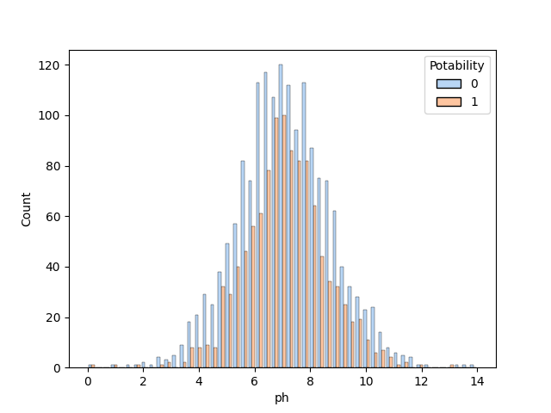
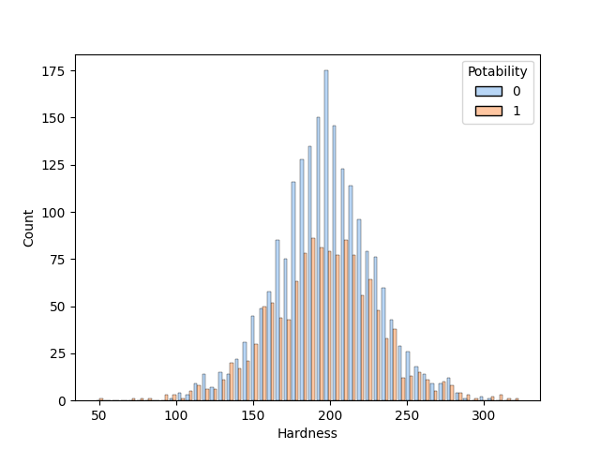
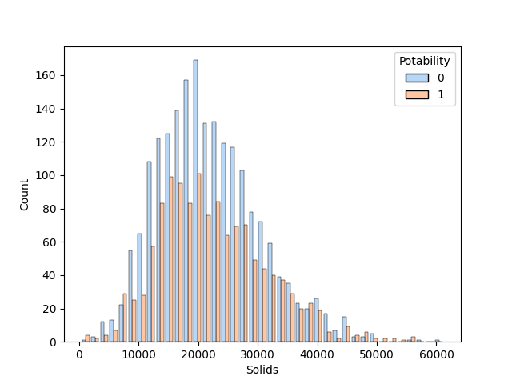
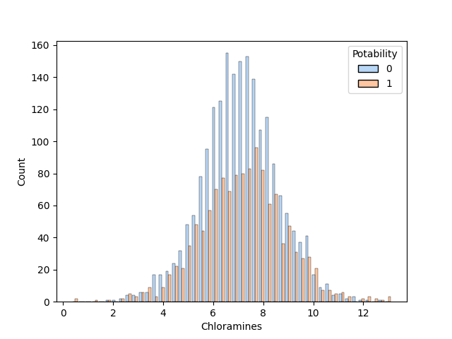
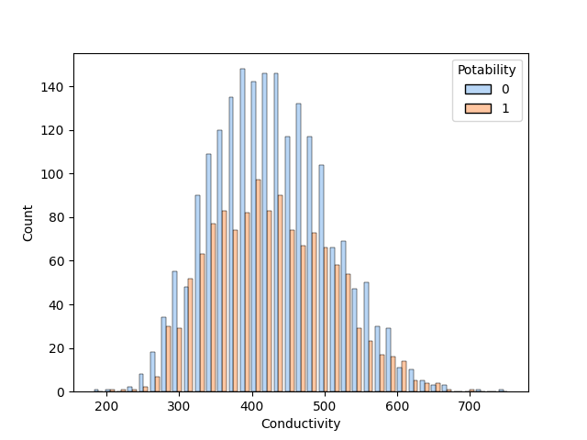
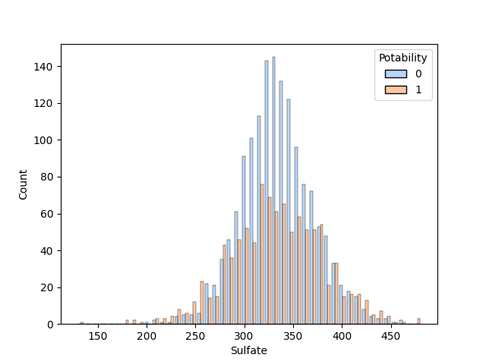
Introducció a la base de dades

Slide 6
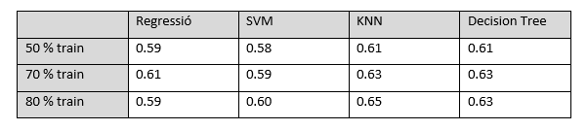
Comparació de models
Models: Regressió Logistica, SVM, KNN i Decision Tree
Com es pot observar tots els models ens donen valors al voltant del 60% sent el més alt un 65% d’acuracy al KNN amb un 80% de traint.

Slide 7
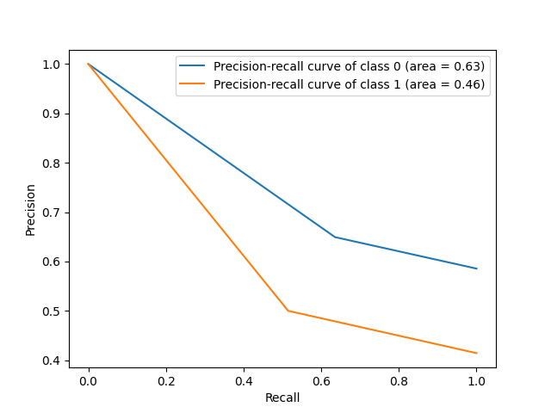
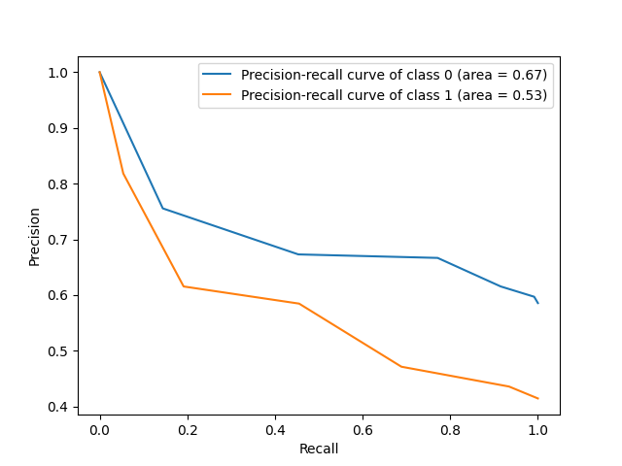
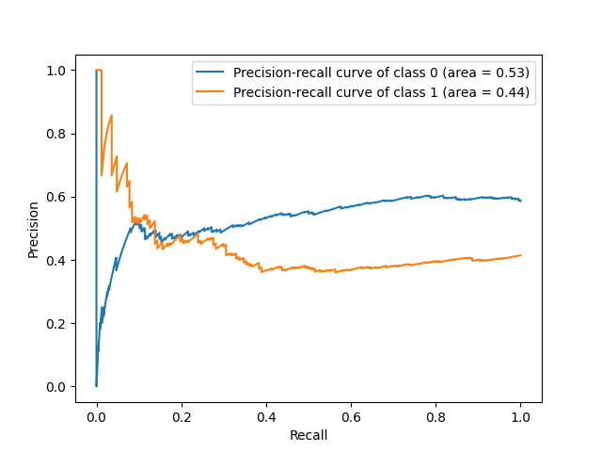
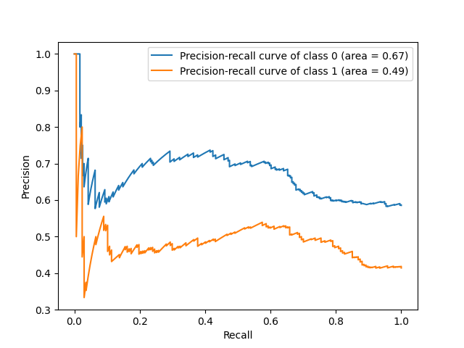
Comparació de models

Slide 8
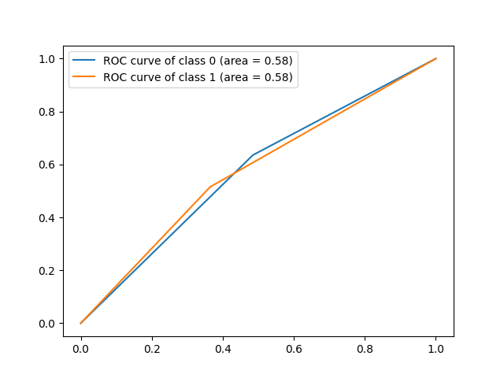
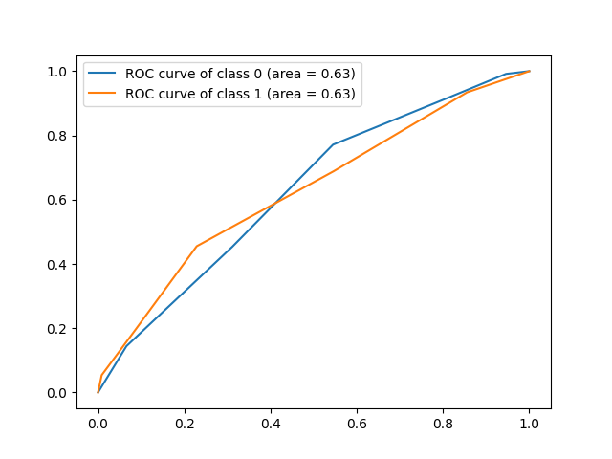
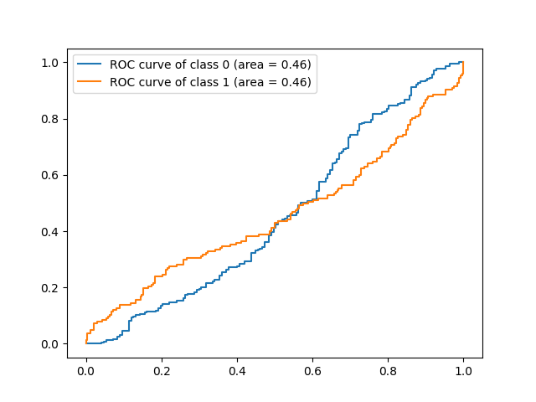
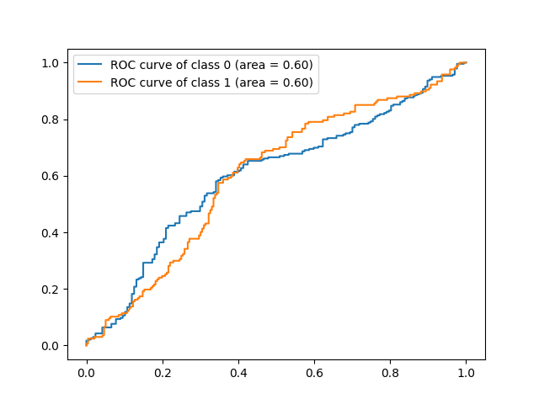
Comparació de models

Slide 9
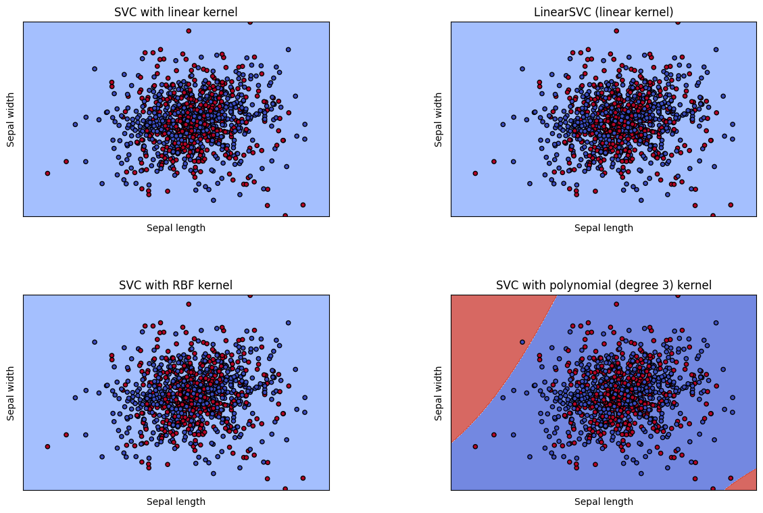
Comparació de models

Slide 10
Apartat B: Classificació numèrica

Slide 11
Selecció del model
Suport Vector Machine (SVM)
Perceptron
KNN
Decision Tree
Logistic Regression

Slide 12
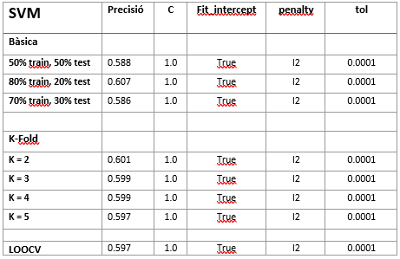
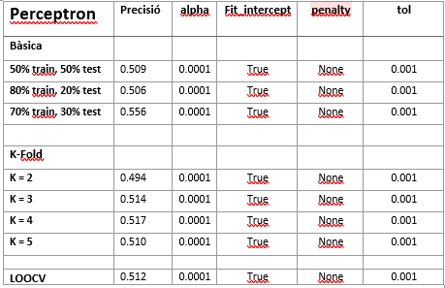
Selecció del model

Slide 13
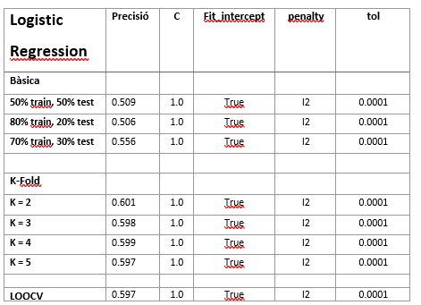
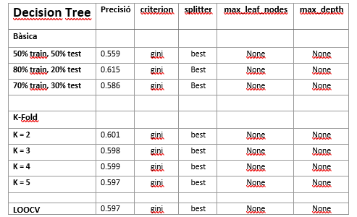
Selecció del model

Slide 14
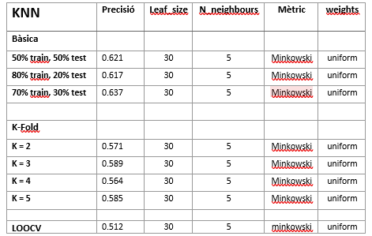
Selecció del model

Slide 15
crossvalidation
 | LEAVE ONE OUT
SVM | 0,597
Perceptron | 0,512
KNN | 0,512
Decision Tree | 0,597
Logisitc Regression | 0,597

Slide 16
Análisis de mètriques
Accuracy
Precision
F1 score
Recall
Matrius de confusió
Corbes ROC i PR

Slide 17
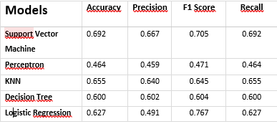
Análisis de metriques

Slide 18
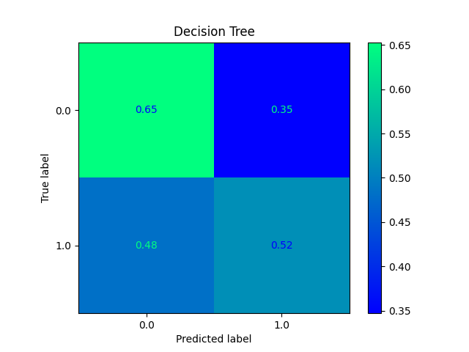
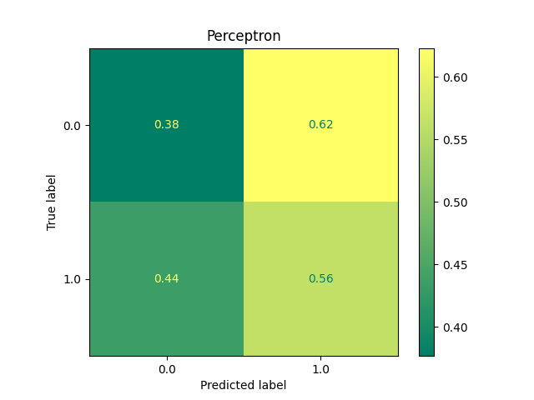
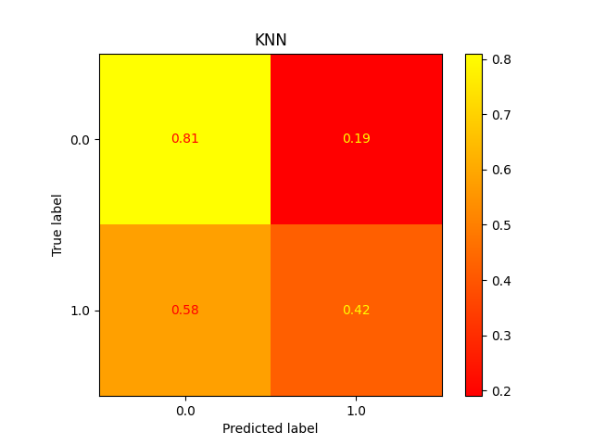
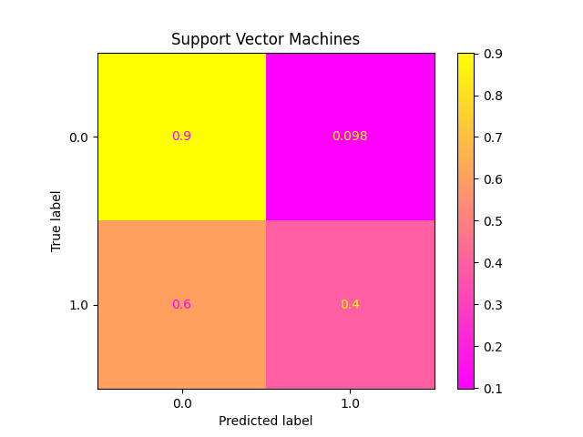
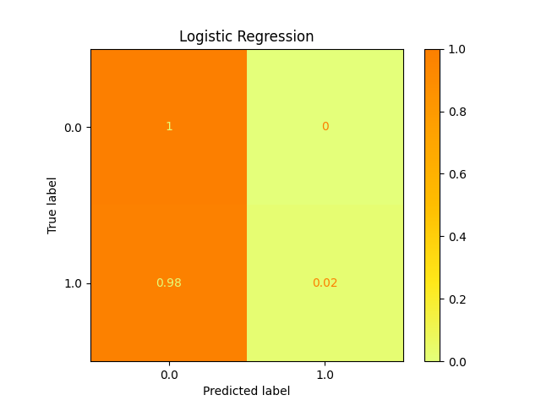
Análisis de mètriques

Slide 19
Hyperparameter search
· GridSearchCV
· RandomizedSearchCV

Slide 20
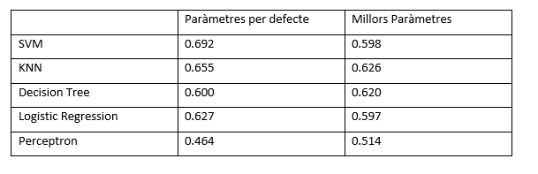
MILLORES

Slide 21
Conclusions
· ACURACY BAIXA
· CERCA DE PARÀMETRES FALLIDA

